Slide 1

모두의 리눅스

Slide 2
12장 텍스트 처리
12.1 wc 명령어: 바이트 수, 단어 수, 행 수 세기
12.2 sort 명령어: 행 단위로 정렬하기
12.3 uniq 명령어: 중복 제거하기
12.4 cut 명령어: 입력의 일부 추출하기
12.5 tr 명령어: 문자 교환과 삭제하기
12.6 tail 명령어: 마지막 부분 출력하기
12.7 diff 명령어: 차이 출력하기

Slide 3
12.1 wc 명령어: 바이트 수, 단어 수, 행 수 세기

Slide 4

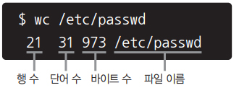
12.1 wc 명령어: 바이트 수, 단어 수, 행 수 세기
wc 명령어: 바이트 수, 단어 수, 행 수 세기
wc 명령어는 입력 파일의 행 수, 단어 수, 바이트 수를 출력하는 명령어
옵션을 지정하지 않은 경우에는 다음과 같이 행 수, 단어 수, 바이트 수를 차례대로 출력
▼ 그림 12-1 wc 명령어

Slide 5
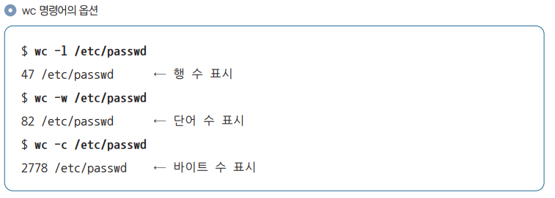
12.1 wc 명령어: 바이트 수, 단어 수, 행 수 세기
wc 명령어: 바이트 수, 단어 수, 행 수 세기
-l, -w, -c 옵션을 지정하면 각각 행 수, 단어 수, 바이트 수만 출력

Slide 6
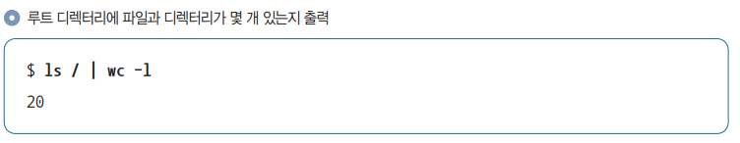
12.1 wc 명령어: 바이트 수, 단어 수, 행 수 세기
wc 명령어: 바이트 수, 단어 수, 행 수 세기
이 중에서도 행 수를 출력하는 -l 옵션은 자주 사용
이를테면 한 행에 한 건의 데이터가 기록되어 있는 파일의 행 수를 세면 데이터의 총 건수를 확인할 수 있음
다음과 같이 ls /로 출력되는 행 수를 세면 루트 디렉터리에 파일과 디렉터리가 몇 개 있는지도 알 수 있음

Slide 7
12.1 wc 명령어: 바이트 수, 단어 수, 행 수 세기
wc 명령어: 바이트 수, 단어 수, 행 수 세기
이 예에서는 wc 명령어에 파일을 지정하지 않은 대신에 ls 명령어의 결과를 파이프로 연결
필터 명령어는 파일을 지정하지 않으면 표준 입력을 읽음
이 장에서 소개하는 명령어들은 전부 동일하게 동작

Slide 8
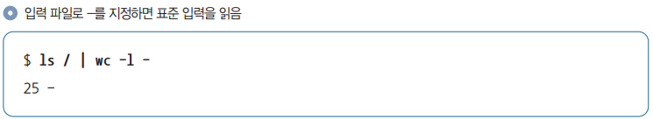
12.1 wc 명령어: 바이트 수, 단어 수, 행 수 세기
wc 명령어: 바이트 수, 단어 수, 행 수 세기
참고로 필터 명령어를 사용할 때 표준 입력을 사용하도록 명시적으로 지정하기 위해 -을 지정하기도 함

Slide 9
12.2 sort 명령어: 행 단위로 정렬하기

Slide 10
12.2 sort 명령어: 행 단위로 정렬하기
sort 명령어: 행 단위로 정렬하기
sort 명령어는 행 단위로 정렬하여 결과를 출력
정렬이란 특정 기준에 맞춰 요소를 나열하는 것을 말함
아무 옵션을 지정하지 않으면 sort는 알파벳순으로 정렬

Slide 11
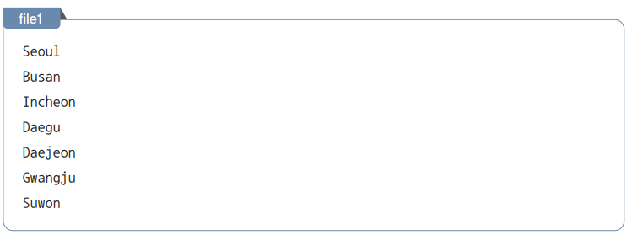
12.2 sort 명령어: 행 단위로 정렬하기
sort 명령어: 행 단위로 정렬하기
다음과 같은 내용이 있는 file1 파일을 만듦

Slide 12
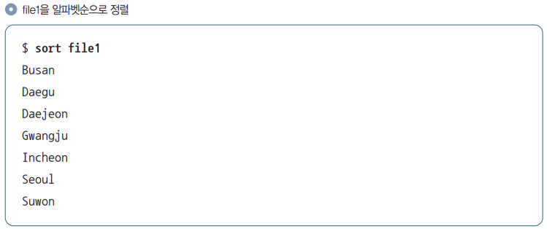
12.2 sort 명령어: 행 단위로 정렬하기
sort 명령어: 행 단위로 정렬하기
이 파일에 sort 명령어를 사용하면 다음과 같이 알파벳순으로 정렬된 결과가 출력

Slide 13
12.2 sort 명령어: 행 단위로 정렬하기
sort 명령어: 행 단위로 정렬하기
sort 명령어는 기본적으로 각 행의 첫 글자부터 마지막 글자까지를 기준으로 정렬하지만 각 행의 특정 항목을 기준으로 정렬하는 것도 가능
여기서는 ps 명령어의 결과를 예로 설명

Slide 14
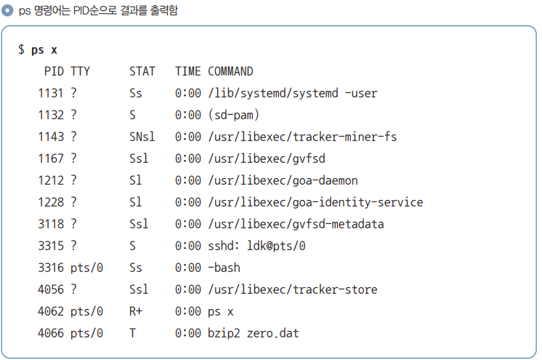
12.2 sort 명령어: 행 단위로 정렬하기
sort 명령어: 행 단위로 정렬하기
ps 명령어를 실행하면 다음과 같이 프로세스 ID(PID)순으로 출력

Slide 15
12.2 sort 명령어: 행 단위로 정렬하기
sort 명령어: 행 단위로 정렬하기
결과를 보면 공백을 기준으로 필드가 구분된 것을 알 수 있음
위 예에서는 PID가 첫 번째 필드고 TTY가 두 번째 필드에 해당

Slide 16
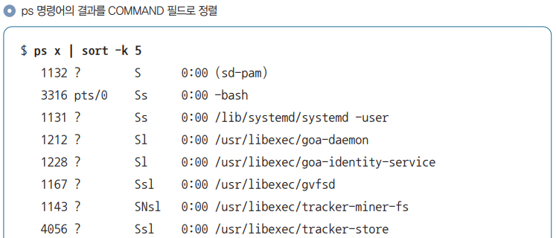
12.2 sort 명령어: 행 단위로 정렬하기
sort 명령어: 행 단위로 정렬하기
COMMAND 필드를 기준으로 정렬하고 싶다면 -k 옵션을 사용하면 됨
COMMAND는 5번째 필드이므로 -k 5라고 지정하면 됨

Slide 17
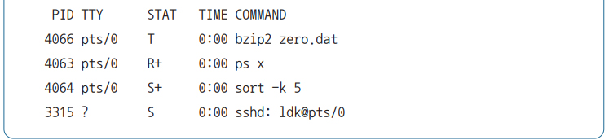
12.2 sort 명령어: 행 단위로 정렬하기
sort 명령어: 행 단위로 정렬하기

Slide 18
12.2 sort 명령어: 행 단위로 정렬하기
sort 명령어: 행 단위로 정렬하기
위 결과를 자세히 보면 COMMAND에 이어 bzip2 zero.dat이 출력된 것을 알 수 있음
C에 이어 b가 나왔기 때문에 알파벳순으로 정렬되지 않은 것으로 보임
사실 이는 sort 명령어가 ASCII 코드를 기준으로 정렬하기 때문임

Slide 19
12.2 sort 명령어: 행 단위로 정렬하기
sort 명령어: 행 단위로 정렬하기
ASCII 코드란 컴퓨터에서 문자를 표현하기 위한 코드 체계 중 하나
ASCII 코드에서는 문자 하나가 숫자 하나로 대응
이때 역사적인 이유로 소문자가 대문자보다 큰 숫자에 대응
예를 들어 대문자 A는 65, B는 66이지만 소문자 a는 97, b는 98이란 값에 대응
sort의 결과에서 C가 b보다 먼저 나온 것
sort 명령어와 함께 자주 사용되는 옵션으로 -n(숫자 값으로 정렬), -r(역순으로 정렬)이 있음

Slide 20
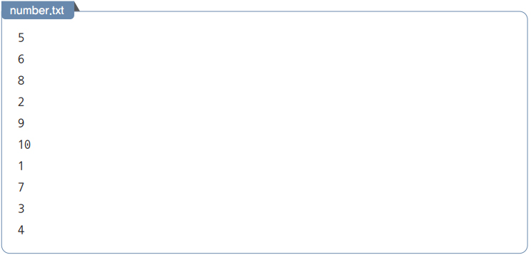
12.2 sort 명령어: 행 단위로 정렬하기
숫자 값으로 정렬(-n)
-n 옵션은 문자열을 숫자 값으로 인식하고 정렬하는 옵션
다음과 같이 1부터 10까지의 값이 무작위로 적은 텍스트 파일 number.txt를 만듦

Slide 21
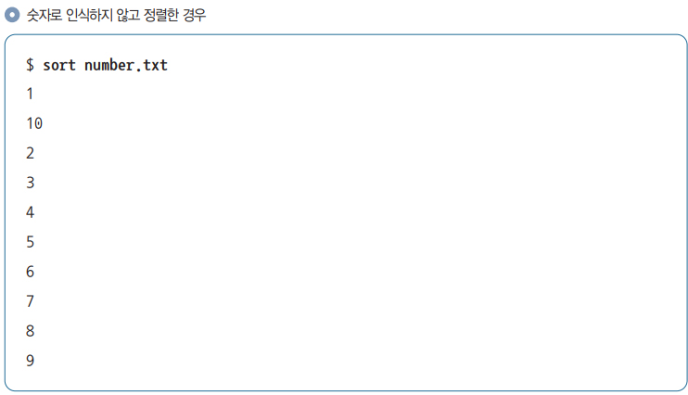
12.2 sort 명령어: 행 단위로 정렬하기
숫자 값으로 정렬(-n)
이 파일을 sort 명령어로 정렬하면 1 다음에 10이 나오고 그 뒤에 2가 나온 것을 확인할 수 있음

Slide 22
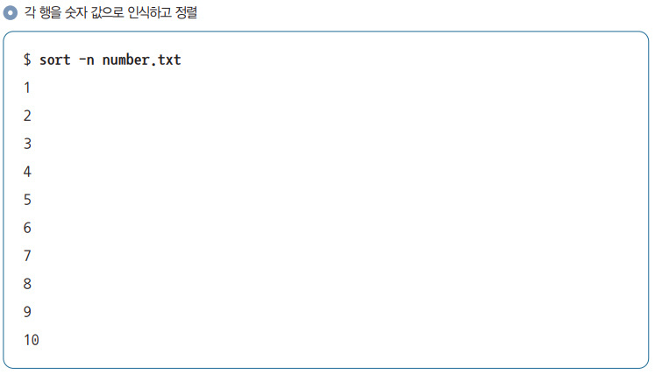
12.2 sort 명령어: 행 단위로 정렬하기
숫자 값으로 정렬(-n)
이는 sort 명령어가 기본적으로 각 행을 문자열로 인식하기 때문임
-n 옵션을 지정하면 다음과 같이 숫자로 인식하고 정렬

Slide 23
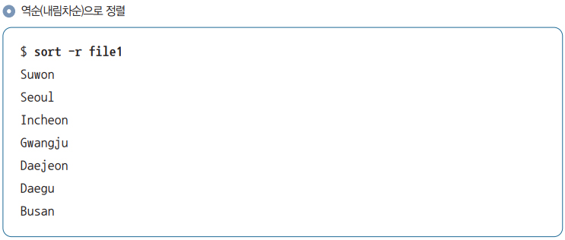
12.2 sort 명령어: 행 단위로 정렬하기
역순으로 정렬(-r)
sort 명령어를 사용할 때 -r 옵션을 지정하면 역순으로 정렬
sort 명령어는 기본적으로 알파벳 오름차순으로 정렬하므로 역순(-r)일 때는 알파벳 내림차순으로 정렬
sort 명령어를 실행할 때 -n과 -r 옵션을 함께 지정하면 숫자 값이 큰 순으로 정렬

Slide 24
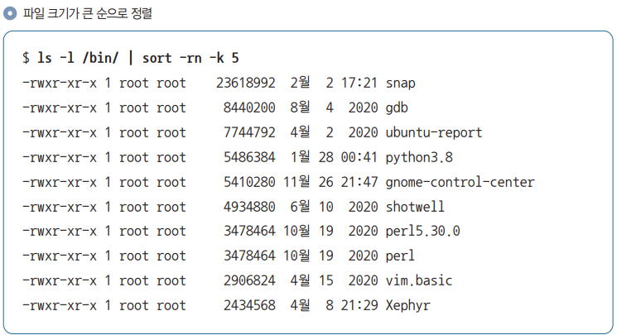
12.2 sort 명령어: 행 단위로 정렬하기
역순으로 정렬(-r)
다음은 ls 명령어의 실행 결과를 파일 크기가 큰 순으로 정렬하는 예

Slide 25
12.2 sort 명령어: 행 단위로 정렬하기
역순으로 정렬(-r)
위 예에서는 -k 5로 5번째 필드에 있는 파일의 크기를 기준으로 정렬하되 -rn 옵션을 지정하여 크기가 큰 순으로 정렬

Slide 26
12.3 uniq 명령어: 중복 제거하기

Slide 27
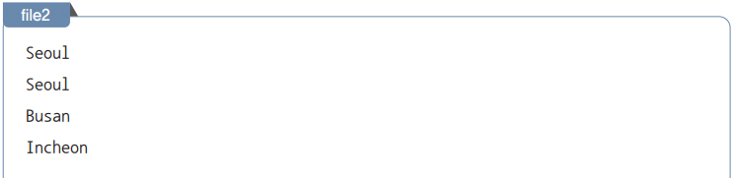
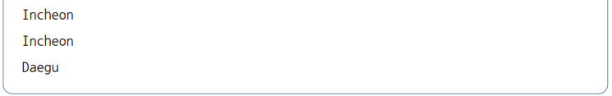
12.3 uniq 명령어: 중복 제거하기
uniq 명령어: 중복 제거하기
uniq는 연속된 중복 데이터를 하나만 출력하는 명령어
다음과 같이 중복된 데이터가 포함된 file2 파일을 만듦

Slide 28
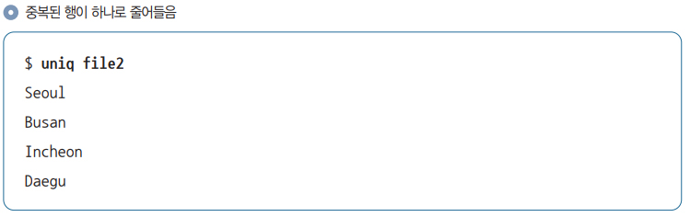
12.3 uniq 명령어: 중복 제거하기
uniq 명령어: 중복 제거하기
이 파일에 uniq 명령어를 사용하면 다음과 같이 Seoul과 Incheon이 한 행만 표시

Slide 29
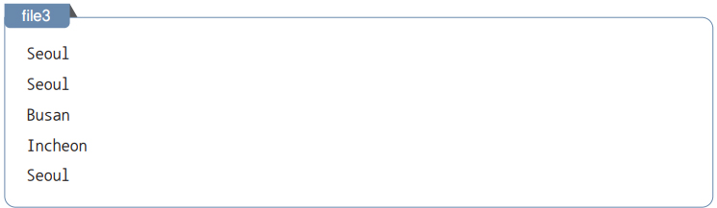
12.3 uniq 명령어: 중복 제거하기
uniq 명령어: 중복 제거하기
uniq 명령어는 같은 내용이 연속되어 있는 경우에만 중복을 없앰
즉, 연속되지 않은 중복 데이터는 없애지 않음
다음 예를 보면 연속되어 있지 않은 Seoul이 그대로 있음을 알 수 있음

Slide 30
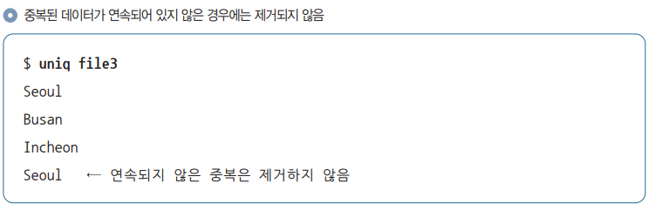
12.3 uniq 명령어: 중복 제거하기
uniq 명령어: 중복 제거하기

Slide 31
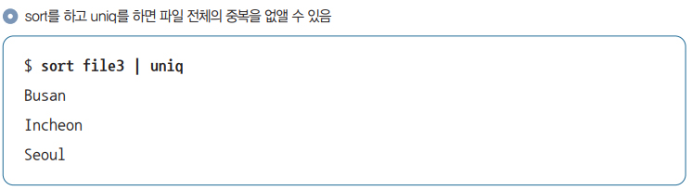
12.3 uniq 명령어: 중복 제거하기
uniq 명령어: 중복 제거하기
이때 먼저 sort 명령어로 정렬한 뒤에 uniq 명령어를 실행하면 파일 전체에서 중복을 전부 없앨 수 있음
파일 전체에서 중복을 제거하는 것이 목적이라면 sort를 먼저 실행하고 uniq를 실행

Slide 32
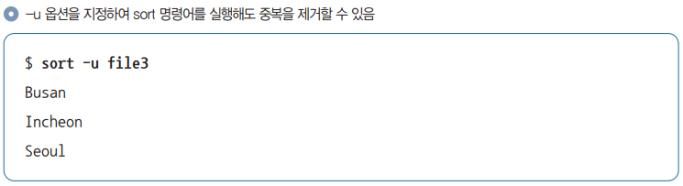
12.3 uniq 명령어: 중복 제거하기
uniq 명령어: 중복 제거하기
sort 명령어에도 중복된 데이터를 한 번만 표시하는 -u 옵션이 있음
이 옵션을 사용해도 다음과 같이 중복을 없앨 수 있음

Slide 33
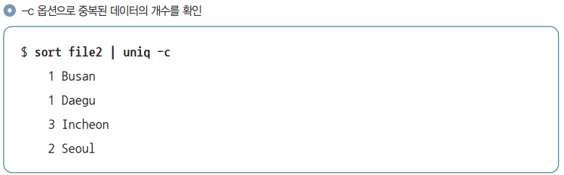
12.3 uniq 명령어: 중복 제거하기
중복 데이터의 개수 세기
이번에는 uniq 명령어의 옵션 중에서 비교적 활용도가 높은 -c 옵션을 알아보자
이 옵션은 중복된 데이터의 개수를 알려줌
다음 예에서는 Seoul이 2건, Incheon이 3건이라고 표시

Slide 34
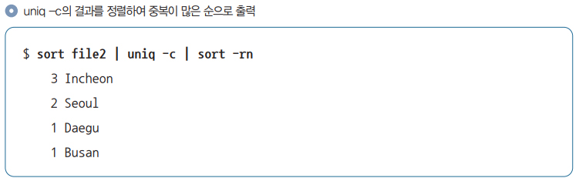
12.3 uniq 명령어: 중복 제거하기
중복 데이터의 개수 세기
uniq -c의 출력 결과를 sort 명령어에 연결하면 중복이 가장 많거나 가장 적은 항목을 쉽게 찾을 수 있음

Slide 35
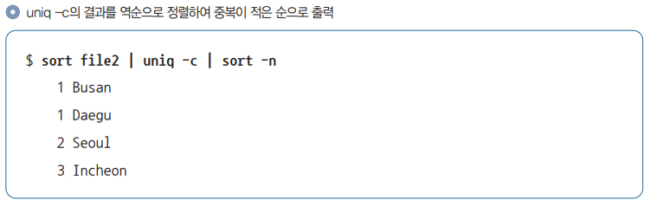
12.3 uniq 명령어: 중복 제거하기
중복 데이터의 개수 세기
sort 명령어와 uniq 명령어를 조합하면 데이터의 출현 빈도를 쉽게 파악할 수 있음

Slide 36
12.4 cut 명령어: 입력의 일부 추출하기

Slide 37
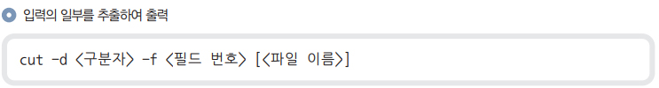
12.4 cut 명령어: 입력의 일부 추출하기
cut 명령어: 입력의 일부 추출하기
cut 명령어는 입력의 일부를 추출하여 출력하는 명령어
cut은 <구분자>로 지정한 문자를 기준으로 입력 데이터를 분할하여 그중에서 <필드 번호>로 지정한 필드만 출력

Slide 38
12.4 cut 명령어: 입력의 일부 추출하기
cut 명령어: 입력의 일부 추출하기
예를 들어 -d , -f 3 같이 지정하면 ,를 기준으로 분할하여 3번째 필드만 출력
이러한 cut 명령어는 csv 파일의 특정 컬럼만 출력할 때 사용할 수 있음
-d로 구분자를 지정하지 않으면 기본으로 탭이 사용

Slide 39
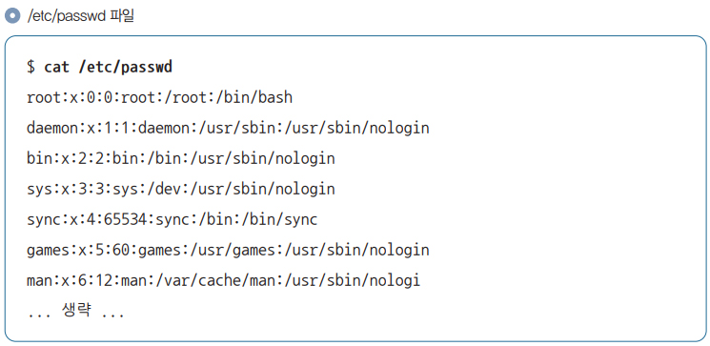
12.4 cut 명령어: 입력의 일부 추출하기
cut 명령어: 입력의 일부 추출하기
한 가지 예를 더 살펴보면 /etc/passwd 파일의 경우는 :을 구분자로 사용하고 있음

Slide 40
12.4 cut 명령어: 입력의 일부 추출하기
cut 명령어: 입력의 일부 추출하기
/etc/passwd 파일의 각 필드는 다음과 같은 의미를 가짐
1 | 사용자 이름
2 | 암호(진짜 암호가 아닌 임의의 값이 기록되어 있음)
3 | 사용자 ID
4 | 그룹 ID
5 | 주석
6 | 홈 디렉터리
7 | 로그인 셸

Slide 41
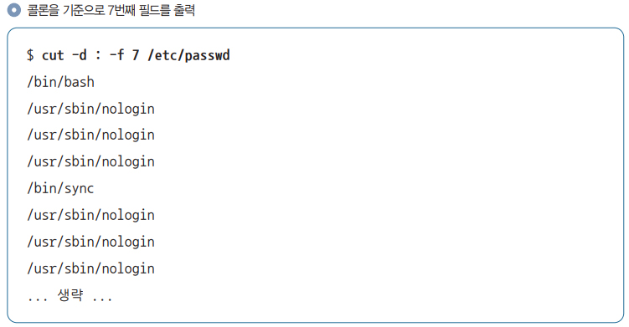
12.4 cut 명령어: 입력의 일부 추출하기
cut 명령어: 입력의 일부 추출하기
여기서 로그인 셸만 출력하려면 :을 구분자로 7번째 필드만 출력

Slide 42
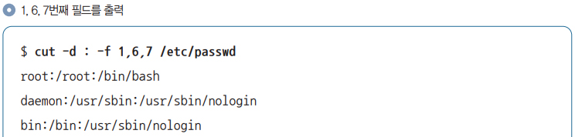
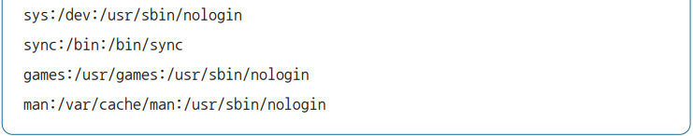
12.4 cut 명령어: 입력의 일부 추출하기
cut 명령어: 입력의 일부 추출하기
출력할 필드는 쉼표를 사용하여 여러 개를 지정할 수 있음
다음 예는 1번째 필드인 사용자 이름, 6번째 필드인 홈 디렉터리, 7번째 필드인 로그인 셸을 출력
cut 명령어는 원래 데이터에서 일부분을 추출하여 출력할 때 사용하는 명령어

Slide 43
12.5 tr 명령어: 문자 교환과 삭제하기

Slide 44
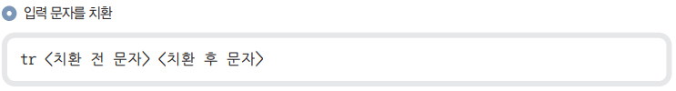
12.5 tr 명령어: 문자 교환과 삭제하기
tr 명령어: 문자 교환과 삭제하기
tr은 문자를 치환하는 명령어

Slide 45
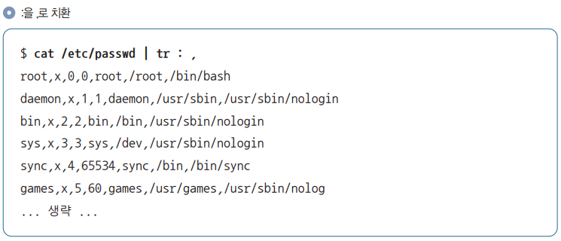
12.5 tr 명령어: 문자 교환과 삭제하기
tr 명령어: 문자 교환과 삭제하기
다음 예는 앞서 살펴본 /etc/passwd 파일을 변환하여 :을 전부 ,로 바꾸고 있음

Slide 46
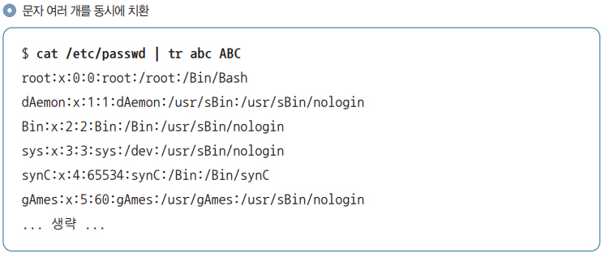
12.5 tr 명령어: 문자 교환과 삭제하기
tr 명령어: 문자 교환과 삭제하기
문자 여러 개를 동시에 바꾸는 것도 가능
다음 예에서는 a를 A, b를 B, c를 C로 치환

Slide 47

12.5 tr 명령어: 문자 교환과 삭제하기
tr 명령어: 문자 교환과 삭제하기
여기서 abc라는 문자열을 ABC로 바꾼 것이 아니라 a, b, c 각 문자를 A, B, C로 바꾼 것에 주의해야 함
하이픈(-)으로 치환할 문자의 범위도 지정할 수 있음
예를 들어 a-g는 abcdefg와 같은 의미를 가짐
▼ 그림 12-2 tr 명령어로 문자 치환

Slide 48
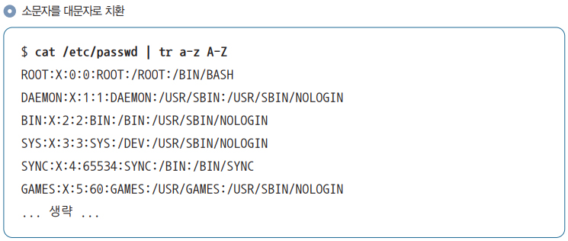
12.5 tr 명령어: 문자 교환과 삭제하기
tr 명령어: 문자 교환과 삭제하기
다음 예에서는 a-z와 A-Z를 지정하여 모든 소문자를 대문자로 바꿈

Slide 49
12.5 tr 명령어: 문자 교환과 삭제하기
tr 명령어: 문자 교환과 삭제하기
a-z는 소문자를 의미하고 A-Z는 대문자를 의미하므로 tr a-z A-Z는 모든 소문자를 대문자로 바꾸는 것
하이픈으로 문자 범위를 지정하는 것은 tr 명령어를 사용할 때 무척 자주 사용
tr 명령어는 문자 단위의 치환 명령어
문자열 단위로 치환하고 싶을 때는 tr 명령어가 아니라 sed나 awk 명령어를 사용

Slide 50
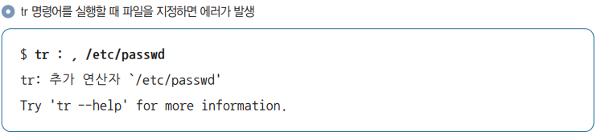
12.5 tr 명령어: 문자 교환과 삭제하기
파일은 지정할 수 없다
지금까지 살펴본 필터 명령어들은 파일을 지정하지 않으면 표준 입력을 읽고, 지정하면 해당 파일을 읽음
tr 명령어는 표준 입력만 받아들이도록 설계
파일을 지정할 수 없으며 지정하면 다음과 같이 에러가 발생

Slide 51

12.5 tr 명령어: 문자 교환과 삭제하기
파일은 지정할 수 없다
텍스트 파일에 대해 tr 명령어를 실행하려면 다음과처럼 cat 명령어의 결과를 파이프라인으로 전하거나 입력 리다이렉션해야 함

Slide 52

12.5 tr 명령어: 문자 교환과 삭제하기
문자 삭제하기
tr 명령어로 특정 문자를 삭제할 수도 있음

Slide 53
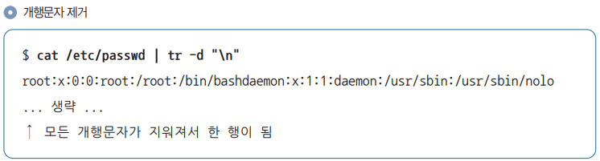
12.5 tr 명령어: 문자 교환과 삭제하기
문자 삭제하기
tr 명령어로 문자를 지우는 것은 개행문자를 전부 없앨 때 자주 사용
다음과 같이 -d 옵션으로 개행문자 \n을 지정하면 개행문자를 전부 지우고 한 행으로 만들 수 있음

Slide 54
12.6 tail 명령어: 마지막 부분 출력하기

Slide 55
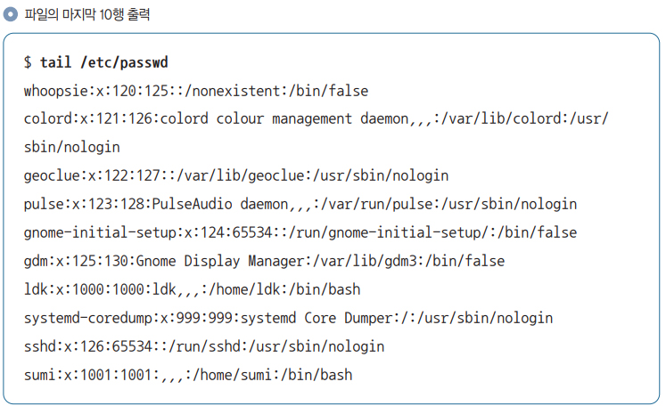
12.6 tail 명령어: 마지막 부분 출력하기
tail 명령어: 마지막 부분 출력하기
tail은 파일의 마지막 부분을 출력하는 명령어
옵션을 지정하지 않으면 다음과 같이 마지막 10행을 출력

Slide 56
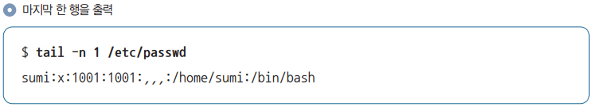
12.6 tail 명령어: 마지막 부분 출력하기
tail 명령어: 마지막 부분 출력하기
-n 옵션으로 출력할 행 수를 지정함
다음 예에서는 -n 1을 지정하여 마지막 한 행만 출력

Slide 57
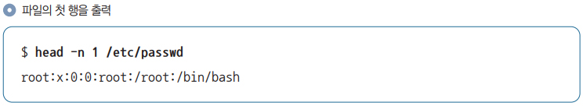
12.6 tail 명령어: 마지막 부분 출력하기
tail 명령어: 마지막 부분 출력하기
tail의 반대로 동작하는 명령어가 head
head도 기본으로 첫 10행을 출력하고 -n 옵션으로 몇 행을 출력할지 지정함

Slide 58

12.6 tail 명령어: 마지막 부분 출력하기
파일 모니터링하기
애플리케이션의 로그처럼 파일 내용이 계속해서 추가되는 경우에는 tail의 -f 옵션을 사용
추가될 때마다 실시간으로 내용을 출력하여 파일을 모니터링할 수 있음

Slide 59
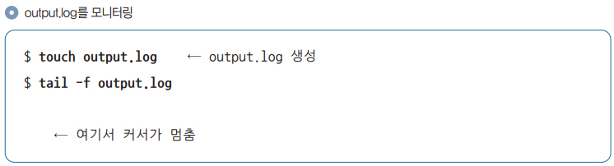
12.6 tail 명령어: 마지막 부분 출력하기
파일 모니터링하기
다음 예는 output.log 파일을 모니터링
모니터링 상태를 벗어나려면 + 를 입력

Slide 60
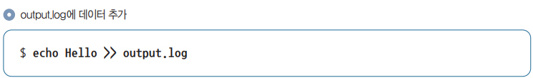
12.6 tail 명령어: 마지막 부분 출력하기
파일 모니터링하기
위와 같이 tail -f를 실행하면 커서가 멈춘 것처럼 보임
이 상태에서 별도의 터미널에서 output.log에 Hello라는 문자열을 추가해 보자

Slide 61
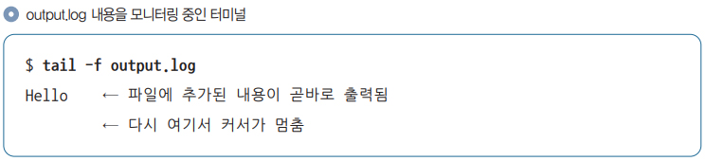
12.6 tail 명령어: 마지막 부분 출력하기
파일 모니터링하기
tail -f로 대기 중이던 터미널에 추가한 Hello가 출력
리눅스를 운영할 때 이처럼 로그 파일을 실시간으로 모니터링하는 경우가 많음

Slide 62
12.7 diff 명령어: 차이 출력하기

Slide 63
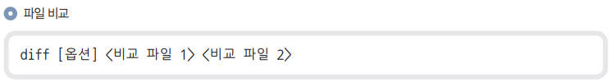
12.7 diff 명령어: 차이 출력하기
diff 명령어: 차이 출력하기
diff 명령어는 두 파일의 차이점을 출력
소스 코드나 설정 파일의 편집 전과 후의 차이점을 확인할 때 이 명령어를 자주 사용

Slide 64
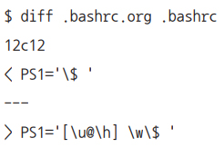
12.7 diff 명령어: 차이 출력하기
diff 명령어: 차이 출력하기
다음은 bashrc 파일과 .bashrc.org 파일을 diff 명령어로 실행한 것
셸 변수 PS1의 값이 다름을 확인할 수 있음

Slide 65
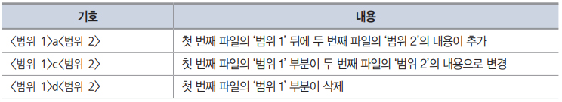
12.7 diff 명령어: 차이 출력하기
diff 명령어: 차이 출력하기
먼저 12c12는 비교 파일에서 어떠한 변화가 있었는지를 나타냄
<변경 범위 1><변경 종류><변경 범위 2>와 같은 형식을 따름
변경 종류는 a, c, d 세 가지가 있는데, 각각 a는 add(추가), c는 change(변경), d는 delete(삭제)를 의미
▼ 표 12-1 변경 종류

Slide 66
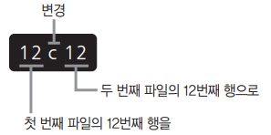
12.7 diff 명령어: 차이 출력하기
diff 명령어: 차이 출력하기
즉, 위 예에서는 .bashrc.org 파일의 12번째 행이 .bashrc파일의 12번째 행으로 변경되었음을 의미
▼ 그림 12-3 diff의 변경 종류

Slide 67

12.7 diff 명령어: 차이 출력하기
diff 명령어: 차이 출력하기
diff 명령어의 출력 결과 중 2번째 행 이후는 실제 파일의 변경 내용이 표시
각 행의 앞에 있는 <는 첫 번째 파일에만 있는 행을, >는 두 번째 파일에만 있는 행을 의미
즉, <는 지워진 행을 의미하고 >는 추가된 행을 의미

Slide 68
12.7 diff 명령어: 차이 출력하기
diff 명령어: 차이 출력하기
이때 두 파일의 차이점만 표시되며 공통점은 표시되지 않음
두 파일이 완전히 같은 내용이라면 아무것도 표시되지 않음
파일 안에서 여러 부분을 수정했으면 차이점이 범위 단위로 표시
다음은 세 군데를 변경한 경우에 해당
여기서 각 변경 범위를 헝크(hunk)라 부름

Slide 69
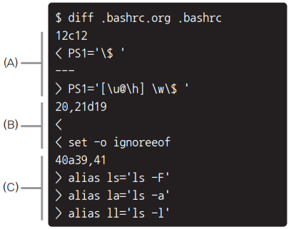
12.7 diff 명령어: 차이 출력하기
▼ 그림 12-4 파일에서 여러 군데를 수정한 경우 diff의 출력 예

Slide 70
12.7 diff 명령어: 차이 출력하기
diff 명령어: 차이 출력하기
위 예를 해석하면 다음과 같음
(A) 첫 번째 파일의 12번째 행이 두 번째 파일의 12번째 행으로 변경
(B) 첫 번째 파일의 20번째 행과 21번째 행이 삭제
(C) 첫 번째 파일의 40번째 행 뒤에 2번째 파일의 39~41번째 행의 내용이 추가
실제 변경된 내용은 <, >로 시작되는 행에 표시

Slide 71
12.7 diff 명령어: 차이 출력하기
통일 포맷
diff 명령어로 차이를 출력하는 형식에는 여러 가지가 있음
앞서 살펴본 형식은 <, >를 사용하여 표시하지만 그 외에도 자주 사용되는 형식으로 통일 포맷(unified format)이 있음
diff 명령어를 실행할 때 -u 옵션을 지정하면 통일 포맷을 사용할 수 있음

Slide 72
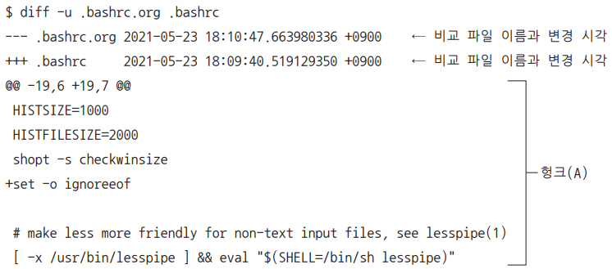
12.7 diff 명령어: 차이 출력하기
통일 포맷
다음은 세 군데를 변경한 뒤 통일 포맷으로 차이점을 출력한 예

Slide 73
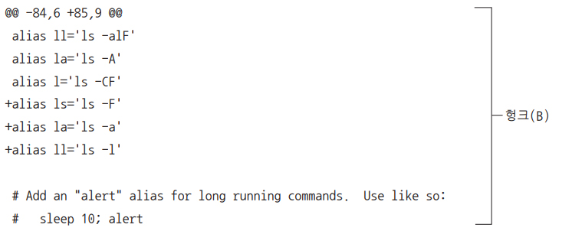
12.7 diff 명령어: 차이 출력하기
통일 포맷

Slide 74
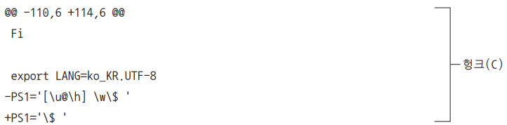
12.7 diff 명령어: 차이 출력하기
통일 포맷

Slide 75
12.7 diff 명령어: 차이 출력하기
통일 포맷
통일 포맷에서는 첫 두 행에 지정한 파일의 이름과 변경 시각이 표시
3번째 행부터는 차이가 출력되는데 추가된 경우에는 +가, 삭제된 경우에는 -가 표시
통일 포맷에서는 변경된 부분뿐만 아니라 앞뒤 몇 행이 함께 표시
어디를 수정했는지 파악하기가 좀 더 쉬움

Slide 76
12.7 diff 명령어: 차이 출력하기
통일 포맷
@@로 시작하는 행은 다음과 같은 의미를 가짐
변경되기 시작된 행은 파일의 행 번호를 의미
변경된 행 수는 각 헝크의 행 수(변경이 발생한 행과 그 전후를 포함)를 의미

Slide 77
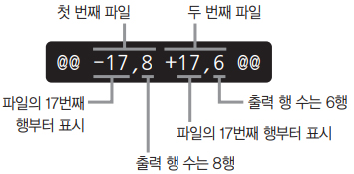
12.7 diff 명령어: 차이 출력하기
통일 포맷
예를 들어 @@-17,8 +17,6@@가 의미하는 것은 다음과 같음
첫 번째 파일의 17번째 행부터 8행
두 번째 파일의 17번째 행부터 6행
▼ 그림 12-5 헝크의 헤더

Slide 78
12.7 diff 명령어: 차이 출력하기
통일 포맷
어떤 파일을 변경한 뒤 다른 사람에게 전달할 때 파일 전체를 전달하는 게 아니라 diff 명령어로 출력된 부분만 전달하는 것도 가능
변경된 부분을 전달받은 사람은 원래의 파일에 변경된 부분을 적용하여 변경이 완료된 파일을 얻을 수 있음
크기가 큰 파일을 변경했을 때 굳이 파일 전체를 전달하지 않아도 됨
변경된 내용만 담은 파일을 패치(patch)라고 함
diff 명령어로 얻은 변경 사항은 patch 명령어로 적용할 수 있음

Slide 79
12.7 diff 명령어: 차이 출력하기
통일 포맷
패치를 적용할 때 원본 파일이 변경되어 행 번호가 바뀌었다면 에러가 발생할 수 있음
통일 포맷을 사용하면 변경 앞뒤의 내용이 포함되어 있어서 어느 정도 변경 사항이 있어도 패치에 성공
요즘에는 변경 사항을 파악하기 쉽고 패치하기 쉬운 통일 포맷을 많이 사용하고 있음
통일 포맷은 diff뿐만 아니라 버전 관리 도구인 깃(Git)에서도 사용되고 있음
통일 포맷을 통해 차이를 파악하는 것에 익숙해지는 것이 좋음

